Slide 1
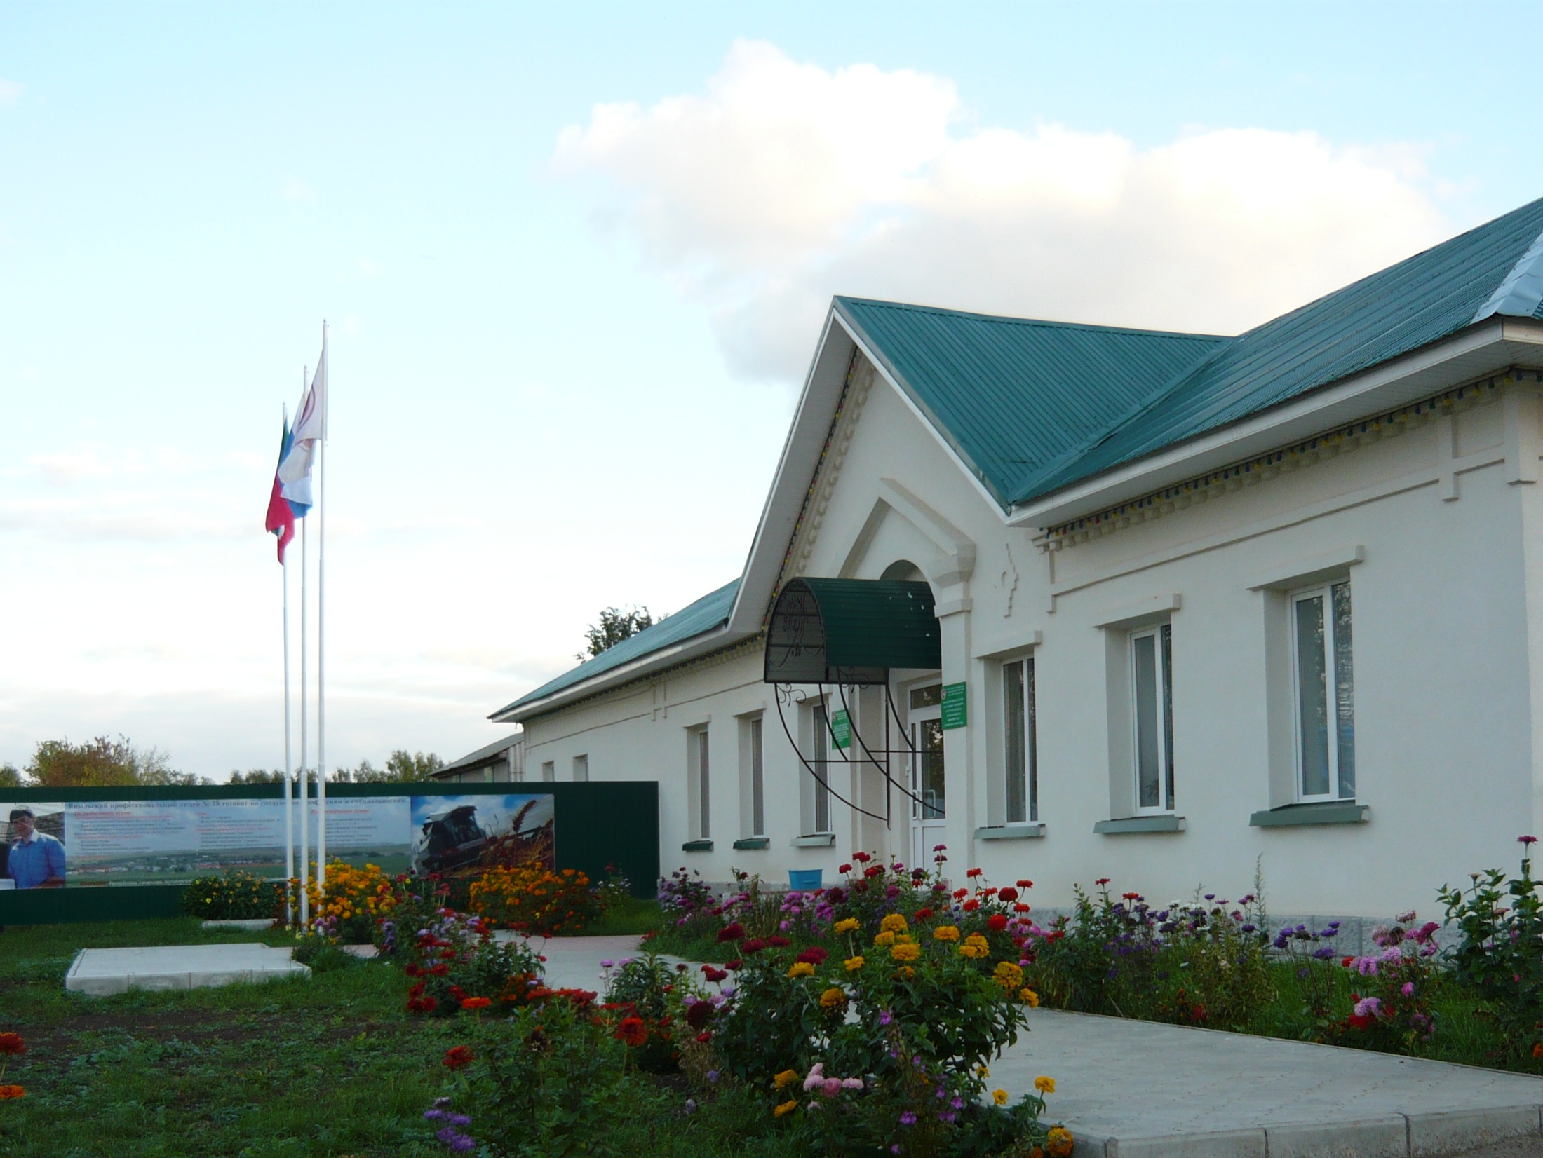


Slide 2
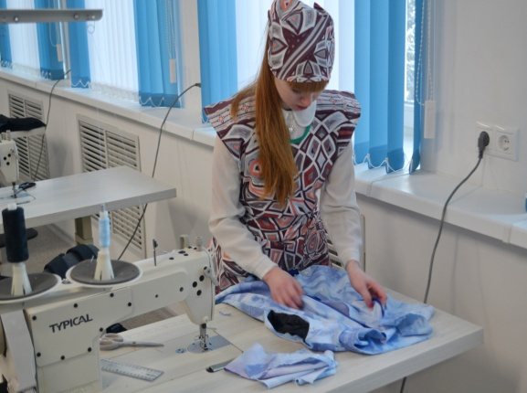
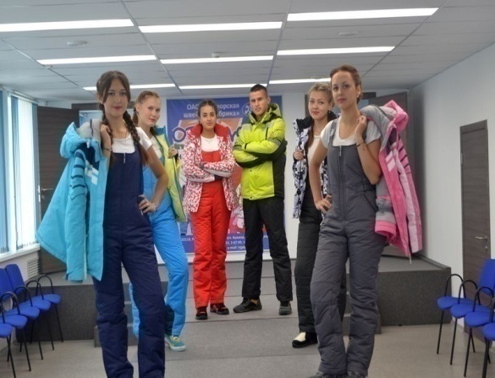
МЫ ГОТОВИМ по следующим профессиям и специальностям: по программе подготовки квалифицированных рабочих, служащих:
Портной
портной 3-4 разряда
Срок обучения – 2 года 10 месяцев на базе 9 классов

Slide 3
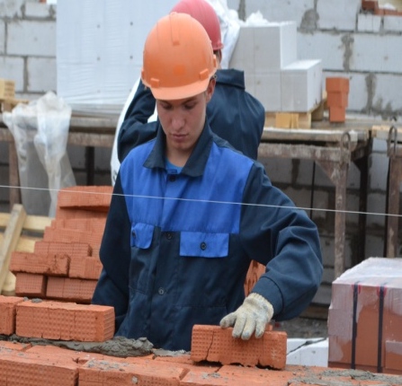
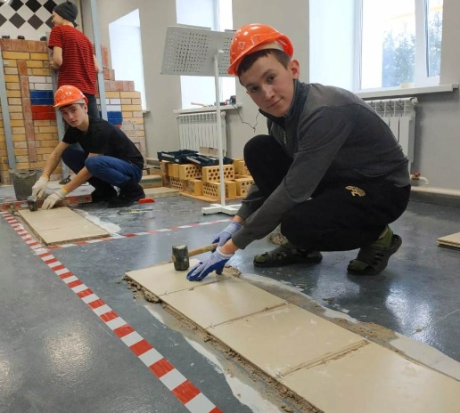
МЫ ГОТОВИМ по следующим профессиям и специальностям: по программе подготовки квалифицированных рабочих, служащих:
Мастер общестроительных работ
каменщик 3-4 разряда
печник 3-4 разряда
Срок обучения – 2 года 10 месяцев на базе 9 классов

Slide 4
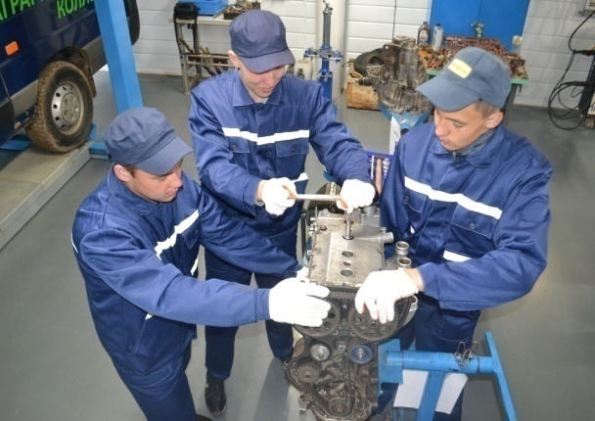
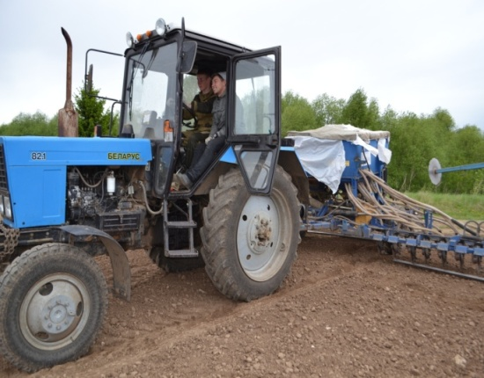
МЫ ГОТОВИМ по следующим профессиям и специальностям: по программе подготовки специалистам среднего звена:
Эксплуатация и ремонт сельскохозяйственной техники и оборудования
техник-механик;
тракторист-машинист категории В , С , D, Е , F
водитель автотранспортных средств категории В, С
слесарь по ремонту автомобилей 3-4 разряда
Срок обучения – 3 года 10 месяцев на базе 9 классов

Slide 5
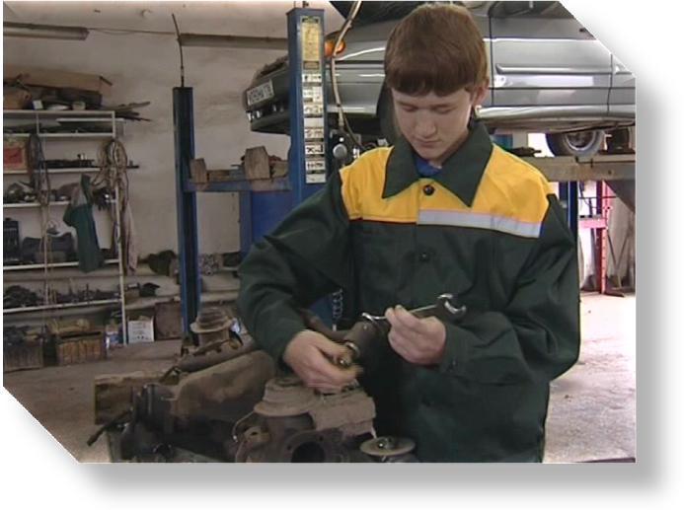
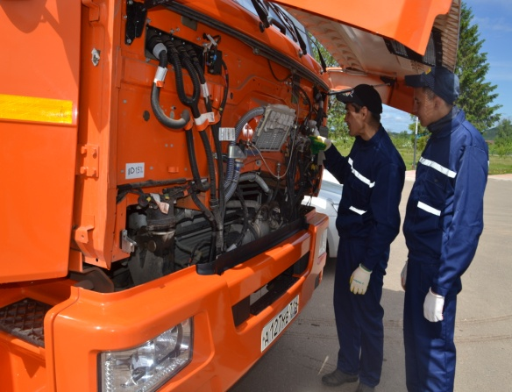
МЫ ГОТОВИМ по следующим профессиям и специальностям: по программе подготовки специалистам среднего звена:
Техническое обслуживание и ремонт автомобильного транспорта
техник
водитель автотранспортных средств категорий В, С
Срок обучения – 3 года 10 месяцев на базе 9 классов

Slide 6
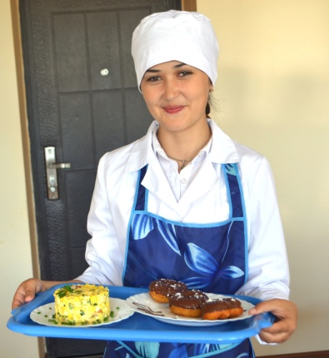
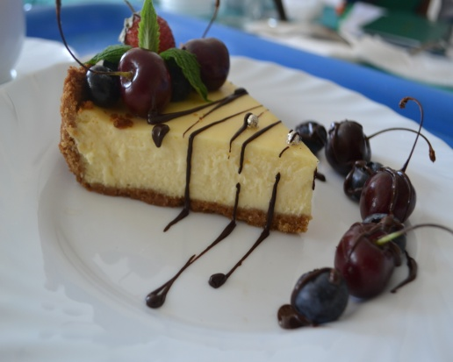
МЫ ГОТОВИМ по следующим профессиям и специальностям: по программе подготовки специалистам среднего звена:
Технология продукции общественного питания
техник-технолог;
повар 3 - 4 разряда;
кондитер 3 - 4 разряда;
Срок обучения – 3 года 10 месяцев на базе 9 классов

Slide 7
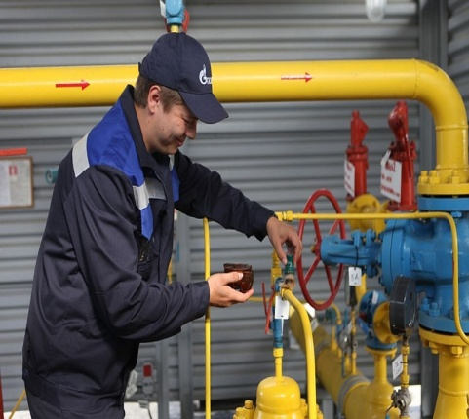
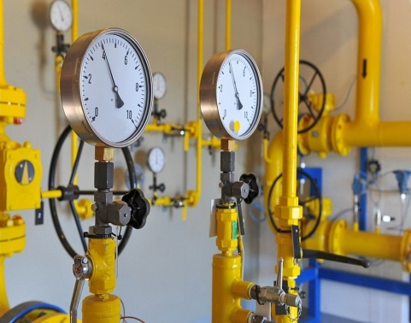
МЫ ГОТОВИМ по следующим профессиям и специальностям: по программе подготовки специалистам среднего звена:
Монтаж и эксплуатация оборудования и систем газоснабжения
техник
слесарь по эксплуатации и ремонту газового оборудования
Срок обучения – 3 года 10 месяцев на базе 9 классов

Slide 8
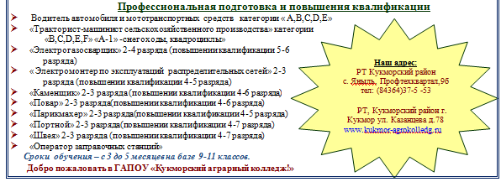

Slide 9
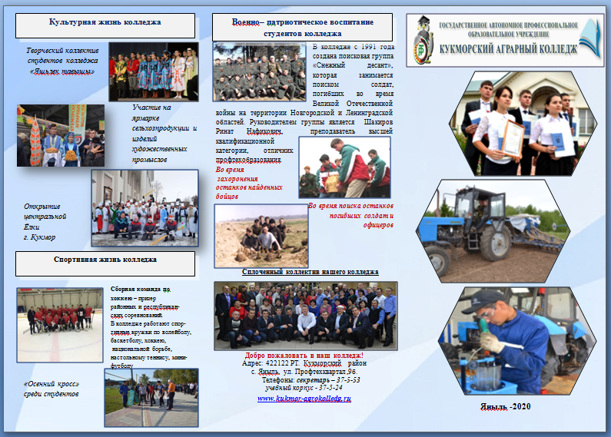

Slide 10
